Slide 1
读 经
马太福音 14:22-33

Slide 2
14:22 耶稣随即催门徒上船，先渡到那边去，等他叫众人散开。
14:23 散了众人以后，他就独自上山去祷告。到了晚上，只有他一人在那里。

Slide 3
14:24 那时船在海中，因风不顺，被浪摇撼。
14:25 夜里四更天，耶稣在海面上走，往门徒那里去。

Slide 4
14:26 门徒看见他在海面上走，就惊慌了，说：「是个鬼怪！」便害怕，喊叫起来。
14:27 耶稣连忙对他们说：「你们放心，是我，不要怕！」

Slide 5
14:28 彼得说：「主，如果是你，请叫我从水面上走到你那里去。」
14:29 耶稣说：「你来吧。」彼得就从船上下去，在水面上走，要到耶稣那里去；

Slide 6
14:30 只因见风甚大，就害怕，将要沉下去，便喊着说：「主啊，救我！」
14:31 耶稣赶紧伸手拉住他，说：「你这小信的人哪，为甚么疑惑呢？」

Slide 7
14:32 他们上了船，风就住了。
14:33 在船上的人都拜他，说：「你真是上帝的儿子了。」

Slide 8
为什么疑惑呢？
马太福音 14:22-33

Slide 9
前言：
1、时间：AD29春天。
2、地点：伯赛大附近的加利利海上。
14:22 耶稣随即催门徒上船，先渡到那边去，等他叫众人散开。

Slide 10
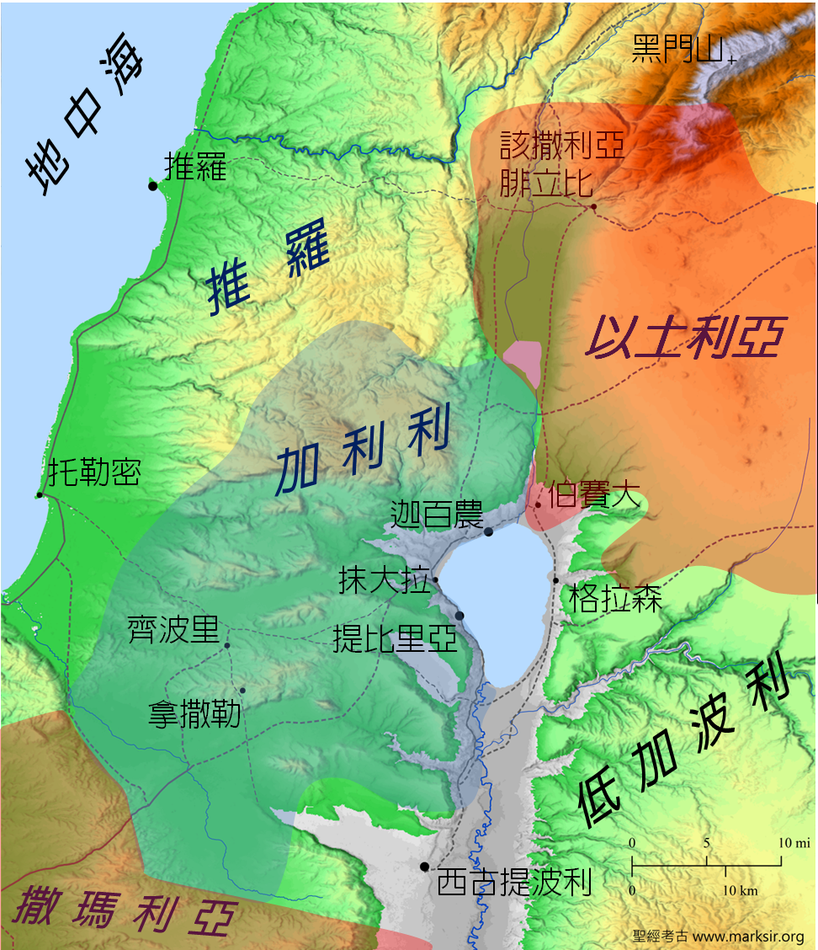

Slide 11
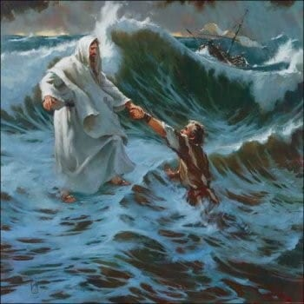

Slide 12
马太福音
14:22 耶稣随即催门徒上船，先渡到那边去，等他叫众人散开。
14:23 散了众人以后，他就独自上山去祷告。到了晚上，只有他一人在那里。
14:24 那时船在海中，因风不顺，被浪摇撼。
14:25 夜里四更天，耶稣在海面上走，往门徒那里去。

Slide 13
14:26 门徒看见他在海面上走，就惊慌了，说：「是个鬼怪！」便害怕，喊叫起来。
14:27 耶稣连忙对他们说：「你们放心，是我，不要怕！」
14:28 彼得说：「主，如果是你，请叫我从水面上走到你那里去。」
14:29 耶稣说：「你来吧。」彼得就从船上下去，在水面上走，要到耶稣那里去；
14:30 只因见风甚大，就害怕，将要沉下去，便喊着说：「主啊，救我！」

Slide 14
一、注目环境时，我们就易陷入害怕。

Slide 15
1、注目环境，意味着忘记了超越环境的主。

Slide 16
1、注目环境，意味着忘记了超越环境的主。
2、忘记了超越环境的主，我们就容易陷入环境中。

Slide 17
马太福音
14:30 只因见风甚大，就害怕，将要沉下去，便喊着说：「主啊，救我！」
14:31 耶稣赶紧伸手拉住他，说：「你这小信的人哪，为甚么疑惑呢？」
14:32 他们上了船，风就住了。

Slide 18
一、注目环境时，我们就易陷入害怕。
二、面对需要时，我们要开口呼求主。

Slide 19
1、要自己开口呼求主。

Slide 20
箴言
3:5 你要专心仰赖耶和华，不可倚靠自己的聪明，
3:6 在你一切所行的事上都要认定他，他必指引你的路。
3:7 不要自以为有智慧；要敬畏耶和华，远离恶事。
3:8 这便医治你的肚脐，滋润你的百骨。

Slide 21
1、要自己先开口呼求主。
2、领受从主而来的能力。

Slide 22
哥林多前书
10:12 所以，自己以为站得稳的，须要谨慎，免得跌倒。
10:13 你们所遇见的试探，无非是人所能受的。上帝是信实的，必不叫你们受试探过于所能受的；在受试探的时候，总要给你们开一条出路，叫你们能忍受得住。

Slide 23
马太福音
14:31 耶稣赶紧伸手拉住他，说：「你这小信的人哪，为甚么疑惑呢？」
14:32 他们上了船，风就住了。
14:33 在船上的人都拜他，说：「你真是上帝的儿子了。」

Slide 24
一、注目环境时，我们就易陷入害怕。
二、面对需要时，我们要开口呼求主。
三、注目耶稣时，我们会真实经历主。

Slide 25
1、在个人灵修中经历主。
14:23 散了众人以后，他就独自上山去祷告。到了晚上，只有他一人在那里。

Slide 26
2、在个人祷告中经历主。
14:30 只因见风甚大，就害怕，将要沉下去，便喊着说：「主啊，救我！」

Slide 27
3、在日常生活中经历主。
14:32 他们上了船，风就住了。
14:33 在船上的人都拜他，说：「你真是上帝的儿子了。」

Slide 28
结语：
雅各书
1:5 你们中间若有缺少智慧的，应当求那厚赐与众人、也不斥责人的上帝，主就必赐给他。
1:6 只要凭着信心求，一点不疑惑；因为那疑惑的人，就像海中的波浪，被风吹动翻腾。

